Slide 2
Módulo 4: Preservação Cultural e Património

Slide 3
Introdução ao módulo

Slide 4
Introdução ao módulo
Este módulo oferece uma visão geral abrangente da preservação cultural e da gestão do património no contexto do turismo sustentável. O turismo, enquanto fenómeno global, influencia profundamente as paisagens culturais, as tradições e o património imaterial. Embora ofereça oportunidades de intercâmbio cultural e crescimento económico, o turismo descontrolado pode conduzir à mercantilização da cultura, à perda de autenticidade e à erosão dos valores patrimoniais.
O módulo explora a importância de preservar a identidade cultural e salvaguardar o património como componentes essenciais do desenvolvimento sustentável. Com base em quadros conceptuais da UNESCO, do ICOMOS e da OMT, analisa estratégias para proteger os bens culturais, tanto materiais como imateriais, garantindo simultaneamente que as comunidades locais continuem a ser guardiãs ativas das suas tradições.
Os formandos irão abordar conceitos fundamentais, tais como a integridade cultural, a autenticidade e a conservação do património, compreendendo o seu papel na manutenção de um equilíbrio entre o desenvolvimento do turismo e a sustentabilidade cultural. Além disso, o módulo destaca a interligação entre a preservação cultural e o bem-estar social, colocando ênfase na participação da comunidade, na distribuição equitativa dos benefícios e no respeito pela diversidade cultural. Através de perspetivas teóricas, estudos de caso e exemplos práticos, os formandos irão desenvolver uma compreensão aprofundada de como o património cultural pode ser protegido e valorizado no âmbito de modelos de turismo responsável e regenerativo.

Slide 5

Património Cultural: Definição e Tipos

Slide 6
O que é o património cultural?
O património cultural refere-se ao legado de artefactos físicos e valores imateriais herdados das gerações passadas.
É mantido no presente e preservado para o futuro.
Liga as pessoas à sua história, identidade e valores.

Slide 7
Tipos de património cultural
O património cultural é classificado em:
Património material: objetos físicos e locais.
Património Imaterial: Tradições, práticas e expressões.
Ambas as formas são essenciais para preservar a identidade e a diversidade cultural.

Slide 8
Património Cultural Material
Inclui artefactos físicos e locais de valor cultural.
Exemplos:
Monumentos e edifícios históricos
Museus e coleções
Sítios arqueológicos e paisagens culturais
Objetivo: Representar vestígios materiais de civilizações passadas e da arte.
Património Cultural Material

Slide 9
Património Cultural Imaterial
Refere-se a tradições e conhecimentos não materiais transmitidos de geração em geração.
Exemplos:
Tradições orais e narração de histórias
Música, dança e teatro
Festivais, rituais e costumes
Artesanato tradicional e conhecimentos indígenas
Objetivo: Promover a identidade, o espírito de comunidade e a continuidade das expressões culturais.
Património Cultural Imaterial

Slide 10
A perspetiva da UNESCO
A UNESCO define o património imaterial como:
“Práticas, representações, expressões, conhecimentos e competências — bem como os instrumentos, objetos, artefactos e espaços culturais a eles associados — que as comunidades reconhecem como parte do seu património cultural.”
— Convenção da UNESCO de 2003 para a Salvaguarda do Património Cultural Imaterial

Slide 11
Preservar o património cultural num mundo globalizado
Por que é importante no século XXI

Slide 12
Identidade cultural e coesão social
O património reforça o sentimento de identidade, pertença e orgulho.
Isso ajuda a manter os laços comunitários e a continuidade entre gerações.
A diversidade cultural é uma fonte de coesão social nas sociedades pluralistas.

Slide 13
Riscos decorrentes da globalização
Homogeneização das culturas através dos meios de comunicação social e do consumismo.
A perda das línguas tradicionais, do artesanato e dos sistemas de conhecimento.
Comercialização e uso indevido de práticas sagradas ou tradicionais.
Ameaças decorrentes do turismo descontrolado e da urbanização.

Slide 14
Argumentos a favor da preservação
Assegura a transmissão de conhecimentos entre gerações.
Reforça a resiliência e a continuidade da comunidade.
Apoia o turismo cultural e as economias locais.
Promove um desenvolvimento inclusivo e sustentável.

Slide 15
Políticas públicas e boas práticas

Slide 16
A UNESCO e os compromissos globais
A UNESCO desempenha um papel fundamental através de convenções internacionais e programas de salvaguarda.
Iniciativas globais promovem o respeito pelos direitos culturais e pela diversidade.
A educação é fundamental para promover a sensibilização e a ação em prol da preservação.

Slide 17
UNESCO: Património Vivo na Educação
Integra o património vivo local na educação formal e não formal.
Incentiva o envolvimento dos alunos com as suas próprias tradições e comunidades.
Reforça o respeito pela diversidade cultural e pela identidade.
Promove a transmissão intergeracional de conhecimentos e práticas.
O kit de ferramentas inclui guias para professores, planos de aula e exemplos da vida real.
UNESCO Resource: https://ich.unesco.org/en/home

Slide 18
HERITAGE-PRO: Gestão interdisciplinar do património
Projeto financiado pela UE destinado à formação de profissionais do património em várias disciplinas.
Centra-se na comunicação eficaz, na sustentabilidade e no envolvimento das partes interessadas.
Os módulos incluem cenários da vida real, exercícios e resolução de conflitos culturais.
Desenvolvido em colaboração com instituições patrimoniais e organismos culturais.

Slide 19
O Património Cultural no âmbito do ICOMOS
Aqui está a tradução da tabela para português de Portugal:
O Conselho Internacional de Monumentos e Sítios (ICOMOS) é a principal organização não governamental que elabora normas globais para a identificação, conservação e gestão do património cultural. A sua influência manifesta-se através de um conjunto de textos normativos — cartas, princípios e diretrizes — que, em conjunto, definem o que é o património cultural e como este deve ser salvaguardado.
Domínio do património | Formulação-chave do ICOMOS | Texto doutrinário representativo
Monumentos, conjuntos de edifícios e sítios | “… monumentos, conjuntos de edifícios e sítios com valor patrimonial, que constituem o ambiente histórico ou construído.” | Carta de Veneza, 1964 (texto fundamental) (icomos.org)
Património cultural imaterial | “Práticas, representações, expressões, sistemas de conhecimento, competências e objetos associados … cujo valor está ligado à identidade, memória, crença e simbolismo.” | Carta Internacional e Orientações sobre Sítios com Património Cultural Imaterial, adotada em 2024 (icomos.org, openarchive.icomos.org)
Paisagens culturais e património rural | Lugares que “evidenciam a interpenetração entre cultura e natureza” | Princípios relativos às Paisagens Rurais como Património, 2017 (icomos.org)
Património construído vernacular, industrial, subaquático, polar, etc. | Definições específicas por temática enquadradas pela autenticidade, integridade e uso sustentável | Série de cartas 1976–2024 (icomos.org)

Slide 20
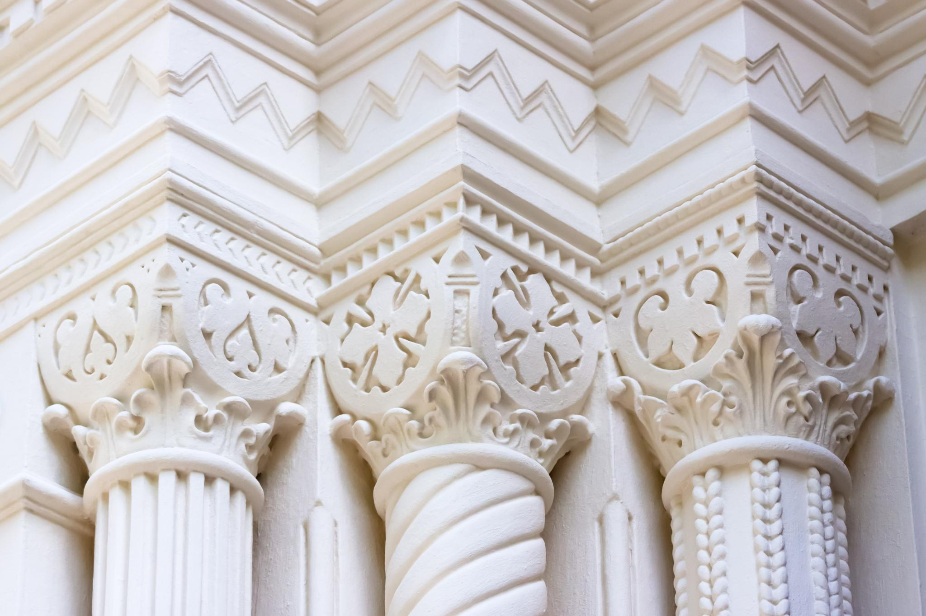
Por que razão o ICOMOS é importante para o património e o turismo cultural
O ICOMOS apoia a proteção do património cultural em todo o mundo.
A organização desenvolve normas internacionais para a preservação de monumentos e sítios históricos.
Contribui para promover um turismo cultural sustentável que respeite as tradições locais.
Fomenta a colaboração entre especialistas, comunidades locais e governos.
Preservar a autenticidade e a integridade do património é fundamental para o desenvolvimento do turismo.
O ICOMOS influencia as políticas e os programas de património à escala global.
Notes:
O ICOMOS, ou Conselho Internacional para a Proteção de Monumentos e Sítios, desempenha um papel fundamental na proteção do património cultural. Ao estabelecer normas de conservação e promover a cooperação internacional, apoia o desenvolvimento sustentável do turismo cultural, que respeita e protege as tradições locais e os sítios históricos. A organização contribui para preservar a autenticidade do património, o que é fundamental para o apelo turístico e a identidade cultural da comunidade.

Slide 21
O papel da OMT no turismo patrimonial e cultural
Como a OMT acrescenta valor | Principais ações e instrumentos | Por que é importante
Define o campo | Apresenta a definição prática de turismo cultural como «deslocações de pessoas motivadas essencialmente por razões culturais…» (dos.fl.gov) | Proporciona aos governos e às empresas um vocabulário comum para políticas, estatísticas e conceção de produtos.
Define as agendas políticas globais | Série de Conferências Mundiais sobre Turismo e Cultura da OMT/UNESCO — Siem Reap 2015, Mascate 2017 (Declaração de Mascate), Istambul 2018, Quioto 2019 (Declaração de Quioto) (pre-webunwto.s3.eu-west-1.amazonaws.com, webunwto.s3.eu-west-1.amazonaws.com) | Alinha o turismo com a Agenda 2030, apelando à salvaguarda do património, à inclusão das comunidades e à ação climática.
Elabora estudos e diretrizes | • O estudo sobre Turismo e Património Cultural Imaterial (2012) estabeleceu a primeira base de referência global e um conjunto de ferramentas de boas práticas (webunwto.s3.eu-west-1.amazonaws.com) • O Guia para uma Recuperação Inclusiva – Impactos Socioculturais da COVID-19, Edição II: Turismo Cultural (2021) apela à inovação e à capacitação das mulheres, dos jovens e dos povos indígenas | Fornece aos destinos dados concretos e orientações passo a passo para gerir a pressão dos visitantes, mantendo ao mesmo tempo a vitalidade do património vivo.
Reforça as capacidades e as parcerias | • As reuniões anuais de especialistas (por exemplo, a reunião de Madrid de 2022, cuja publicação foi lançada em 2023) partilham casos e ferramentas para gestores do turismo cultural • A Conferência Global de 2022 sobre a Ligação entre Turismo, Cultura e Indústrias Criativas (Lagos) definiu sinergias entre a cultura e as indústrias criativas para uma recuperação inclusiva | Cria uma rede de pares composta por ministérios, organizações de gestão de destinos (DMOs), ONG e profissionais criativos que podem aprender uns com os outros e financiar-se mutuamente.
Reconhece e promove as boas práticas | Iniciativa «Melhores Aldeias Turísticas» da Organização Mundial do Turismo (lançada em 2021) • 55 aldeias distinguidas em 2024 pela salvaguarda do património cultural e natural (UNWTO) • A convocatória de 2025 incentiva a candidatura de até 8 aldeias por Estado-Membro e apoia uma rede global de 186 membros (UNWTO) | Coloca pequenas comunidades rurais no mapa mundial, canaliza assistência técnica e investimento e transforma a gestão do património numa vantagem competitiva.
Mede o progresso | Integra indicadores culturais no Painel de Dados de Turismo da ONU e no futuro quadro estatístico «Medir a Sustentabilidade do Turismo» | Permite aos decisores políticos acompanhar a forma como os bens culturais, os fluxos de visitantes e os benefícios são distribuídos — algo crucial para uma gestão adaptativa.
Notes:
ICOMOS, or the International Council for the Protection of Monuments and Sites, plays a key role in the protection of cultural heritage. By setting conservation standards and promoting international cooperation, it supports the sustainable development of cultural tourism that respects and protects local traditions and historical sites. The organization helps to preserve the authenticity of heritage, which is fundamental to the tourist attractiveness and cultural identity of the community.

Slide 22
Análise de casos práticos
Iniciativas bem-sucedidas de preservação cultural

Slide 23
Iniciativas bem-sucedidas de preservação cultural
Itália, Austria & Eslovénia (rede de áreas protegidas) https://www.europarc.org/library/videos/a-sustainable-journey-the-film-on-sustainable-tourism/
World Heritage Journeys – Ancien Europe (UNESCO × National Geographic)
https://www.youtube.com/watch?v=qBi6tuvpPjI
Um apelo à mudança sustentável: Ilhas Galápagos
https://www.youtube.com/watch?v=vZfUQ9EIZVg
Melhores Aldeias Turísticas pela Organização Mundial do Turismo (OMT) 2024 https://www.youtube.com/watch?v=6xQF3zEBVUw

Slide 24
Integrar o património no ensino e formação profissionais

Slide 25
Estratégias para a integração de programas de EFP
Incorporar módulos sobre património nos programas curriculares relacionados com o turismo, as artes e a história.
Utilizar estudos de caso locais e visitas ao local para a aprendizagem experiencial.
Incentivar a documentação e a transmissão oral do conhecimento tradicional.
Estabelecer parcerias com instituições culturais e comunidades.
Promover competências profissionais ligadas às práticas culturais (por exemplo, artesanato, património culinário).

Slide 26
O papel dos educadores na preservação do património
Atuar como mediadores culturais e facilitadores da aprendizagem intergeracional.
Incentivar o orgulho na identidade cultural e o respeito pela diversidade.
Promover o pensamento crítico sobre a proteção do património e a sustentabilidade.
Integrar abordagens interdisciplinares e métodos participativos.
Defender a inclusão do património nos quadros políticos e institucionais.

Slide 27
Reflexões e conclusões
Qual foi a nova ideia que ganhaste hoje?
Como irá aplicar estes conceitos no seu ensino ou na sua comunidade?
Partilhe exemplos ou reflexões pessoais relacionadas com o património cultural.
Alguma sugestão para atividades ou aprendizagem futura?

Slide 28
Perguntas e respostas e debate aberto
Que perguntas tem sobre o património cultural ou sobre a sessão de hoje?
Há algum aspeto que gostaria de aprofundar ou sobre o qual precise de esclarecimentos?

Slide 29
Atividade interativa: Mapeamento do património

Slide 30
Atividade interativa: Mapeamento do património
Objetivo: Identificar e analisar os bens culturais nas comunidades locais.
Formato: Mapeamento e discussão em grupos.

Slide 31
Instruções da atividade
1. Formem pequenos grupos (3 a 5 pessoas).
2. Escolham uma localidade ou comunidade específica.
3. Identifiquem os bens culturais (materiais e imateriais): monumentos, locais, festivais, artesanato, tradições orais, etc.
4. Esbocem um «mapa do património» simples, em papel ou em formato digital.
5. Destacam os bens em risco e as necessidades de preservação.

Slide 32
Temas para discussão em grupo
Que bens culturais são mais significativos para a identidade local?
Quais correm o risco de se perder ou cair no esquecimento? Porquê?
Quais são os principais desafios para a preservação destes bens culturais?
Que oportunidades existem nas áreas da educação, do turismo ou do envolvimento da comunidade?
De que forma o vosso papel como educadores ou profissionais pode apoiar os esforços de preservação?

Slide 33
Atividades de Aprendizagem Autodirigida

Slide 34
Recursos
Os melhores podcasts sobre preservação cultural e património
All My Relations
• https://www.allmyrelationspodcast.com
Toasted Sister Podcast
• https://toastedsisterpodcast.com
PreserveCast
• https://www.preservecast.org
Living Tradition: Soundscapes of Poland
• https://culture.pl/en/article/living-tradition-soundscapes-of-poland-podcast
Tangible Remnants
• https://www.tangibleremnants.com
99% Invisible
• https://99percentinvisible.org
The Memory Palace
• https://thememorypalace.us
Lore
• https://www.lorepodcast.com
Cultural Frontline
• https://www.bbc.co.uk/programmes/p02nrwpk
Heritage Voices
• https://www.archaeologypodcastnetwork.com/heritagevoices
Vídeos & Filmes
The India They Saw: Marco Polo and Niccolò De' Conti's Forgotten Journeys | Visão geral: Este documentário indo-italiano reconstitui as viagens dos exploradores venezianos Marco Polo e Niccolò de' Conti pelo sul da Índia, nos séculos XIII e XIV, destacando locais como Hampi e Mylapore. Recorrendo a imagens geradas por computador (CGI), o filme dá vida à grandiosidade do Império Vijayanagara e pretende reavivar o interesse pelo rico património de Karnataka. Disponibilidade: Previsto para estar disponível em plataformas OTT e em sistemas de entretenimento a bordo. timesofindia.indiatimes.com
Dahomey by Mati Diop | Visão geral: Vencedor do Urso de Ouro da Berlinale de 2024, este documentário aborda a repatriação de 26 artefactos reais da França para o Benim. Através de uma mistura de documentário e dramatização, explora temas como o colonialismo, a restituição e a identidade cultural. Disponibilidade: Estreou nos cinemas em França e foi selecionado para festivais de cinema internacionais. en.wikipedia.org
AI for Cultural Heritage Preservation by ReelMind | Visão geral: Este vídeo demonstra como as tecnologias de IA estão a revolucionar a conservação do património cultural, permitindo a proteção e a restauração de tesouros históricos. Apresenta aplicações como reconstruções 3D, restauração com consideração dos danos e narrativa adaptativa. Assista: AI for Cultural Heritage Preservationreelmind.ai+1youtube.com+1
The Teaching of the Hands | Visão geral: Um documentário experimental narrado por Juan Mancias, presidente da tribo Esto'k Gna, que se centra no património indígena americano e nas ameaças de apagamento cultural. O filme foi exibido no evento da Fundação River Pierce, sublinhando a importância de preservar locais sagrados como o Garcia’s Pasture. Disponibilidade: Exibido em eventos culturais e debates sobre o património indígena. lmtonline.com
Preserve Cultural Heritage with Sustainable Tech | Preserve Cultural Heritage with Sustainable Tech Visão geral: Este vídeo explora como as tecnologias sustentáveis, incluindo a realidade virtual e a conservação baseada em IA, podem ajudar a preservar o património cultural para as gerações futuras. Destaca ferramentas digitais que tornam os locais patrimoniais mais acessíveis e envolventes. Assista: Preserve Cultural Heritage with Sustainable Preserve Cultural Heritage with Sustainable Techyoutube.com

